Slide 1


1ª GRANDE GUERRA
CONTEXTO GEOPOLÍTICO
Prof. Felipe
http://abre.ai/geografiafacil
: Minuto Geográfico

Slide 2



PRIMEIRA GUERRA MUNDIAL
CONTEXTO GEOPOLÍTICO
O QUE FOI?
- Foi o primeiro grande conflito de alcance mundial, envolvendo cerca de 70 países (impérios e suas colônias na época), praticamente metade da população mundial e ocorrendo em 4 continentes (Europa, Ásia, África e Oceania).
QUANDO ACONTECEU
- Entre os anos de 1914 e 1918.
AONDE ACONTECEU
- Os principais e mais longos combates aconteceram na Europa e envolveram duas alianças principais:
A mudança de lado do Reino da Itália foi uma manobra Geopolítica.
Os territórios que interessavam à Itália na Europa estavam sob poder do Império Austro-Húngaro, antigo adversário.
Vendo uma chance de tomar esses territórios e com ambições coloniais, a Itália assina o secreto Tratado de Londres e entra na guerra ao lado da Tríplice Entente.
A entrada do Império Otomano
O Império Otomano era um antigo inimigo do Império Russo, contra o qual já havia lutado algumas guerras.
Existia uma aproximação entre os exércitos otomanos e alemão e também um acordo de defesa mútua caso o Império Russo atacasse uma das duas nações.
Assim, o Império Otomano entra na guerra no lado do Império Alemão com objetivos de expandir seu território para cima do Império Russo e no Oriente médio
Tríplice Entende: Reino Unido
França
Império Russo
Tríplice Aliança: Império Alemão
Império Austro-Húngaro
Reino da Itália
Império Otomano
Reino da Itália

Slide 3
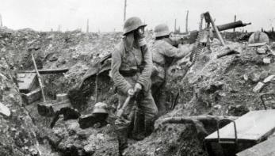
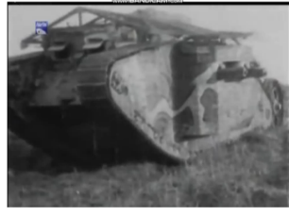
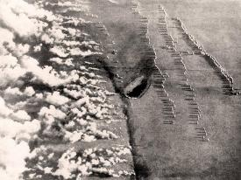
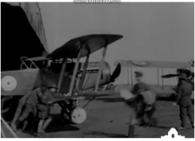
PRIMEIRA GUERRA MUNDIAL
CONTEXTO GEOPOLÍTICO
O QUE TEVE DE DIFERENTE DAS GUERRAS ANTERIORES PARA SER TÃO LEMBRADA
- Entre as inúmeras particularidades e novidades da Primeira Grande Guerra destacam-se:
A guerra lutada em trincheiras
O surgimento dos primeiros tanques de guerra
Uso de armas químicas
O surgimento da aviação militar

Slide 4
PRIMEIRA GUERRA MUNDIAL
CONTEXTO GEOPOLÍTICO
POR QUE ACONTECEU?
Entre os inúmeros fatores que levaram à Primeira Grande Guerra pode-se citar:
- Ideias imperialistas na Europa com ambições coloniais na África e Ásia e desejos expansionistas na própria Europa (especialmente pelo recém formado Império Alemão);
- Sentimentos nacionalistas:
- Tensão nos Balcãs: a região dos Balcãs fica no sul da Europa, uma parte dela (hoje o país da Bósnia) fazia parte do Império Austro-Húngaro. Havia uma pressão das outras nações eslavas dos Balcãs (especialmente a Sérvia) pela liberação da Bósnia (ambos eslavos e apoiados pelo Império Russo) para a criação do país eslavo Grande Sérvia.
Pangermanismo: movimento com a ideia de unir os povos germânicos da Europa (Império alemão e Áustria).
Pan-eslavismo: movimento que pretendia unir os povos eslavos da Europa (Império Russo e região dos Balcãs).

Slide 5
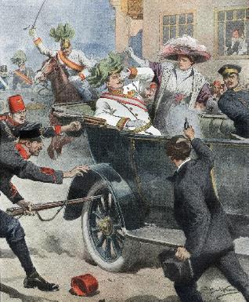
PRIMEIRA GUERRA MUNDIAL
CONTEXTO GEOPOLÍTICO
POR QUE ACONTECEU?
- Estopim da guerra: o Arquiduque Francisco Ferdinando (herdeiro do trono Austro-Húngaro) e sua esposa Sofia são assassinados por um nacionalista sérvio enquanto faziam uma visita à capital da Bósnia, Sarajevo. Após a Sérvia negar exigências do Império Austro-Húngaro, em 28 de julho de 1914 a guerra é declarada.
Ilustração do assassinato do arquiduque e de sua esposa em 28 de junho de 1914.

Slide 6
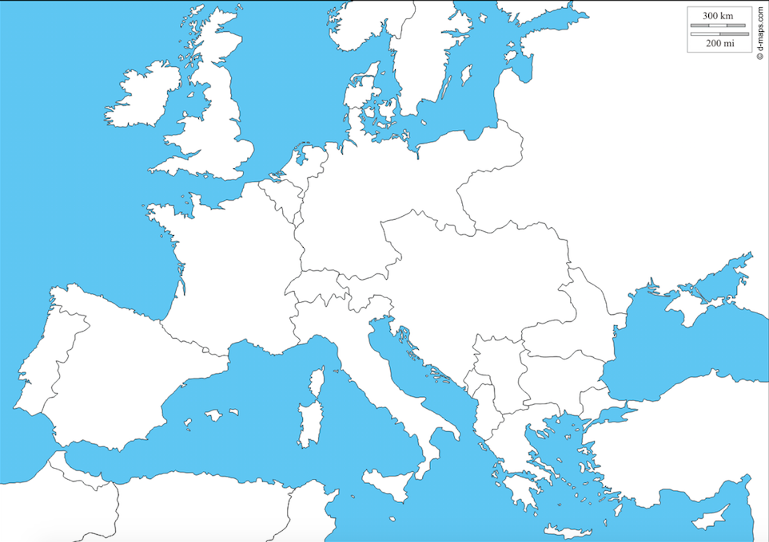


O Império Alemão declara guerra ao Império Russo, mas sabendo da aliança entre a França e o Império Russo, o Império Alemão pediu para a França ficar neutra. Diante da resposta acabou invadindo a Bélgica e Luxemburgo para atacar a França.
Noruega
Diante da movimentação do Império Alemão, o Reino Unido declara guerra e está formada a Tríplice Entente.
Com a Revolução Russa em 1917 e o fim do Império Russo, a Rússia deixa a guerra com grandes perdas territoriais.
Suécia
Dinamarca
Aliado do Império Austro-Húngaro, o Império Alemão também mobiliza seus exércitos para pressionar o Império Russo.
Reino
Unido
Império Russo
Aliado do Reino da Sérvia devido ao pan-eslavismo, o Império Russo mobiliza seus exércitos para pressionar o Império Austro-Húngaro.
OBSERVAÇÃO GEOPOLÍTICA: A França estava isolada politicamente na Europa desde o final das Guerras Napoleônicas (1803 – 1815), porque durante esse período dominou boa parte do território europeu e após sua derrota na Guerra Franco-Prussiana (1870), que levou a formação do Império Alemão (uma nova potência europeia). A aliança com o Império Russo, apesar de improvável (já que este tinha um governo absolutista enquanto a França rejeitava essa ideia desde a Revolução Francesa em 1792) foi o modo de a França não ficar mais isolada e do Império Russo garantir um aliado frente a nova ameaça gerada pelo surgimento do Império Alemão.
Holanda
Império Alemão
Após tentativas de permanecer fora da guerra, finalmente os Estados Unidos entram no conflito em 1917 contra o Império Alemão com a justificativa de serem contra sua guerra submarina generalizada contra qualquer nação no oceano Atlântico (o objetivo da Alemanha era impedir o abastecimento do Reino Unido).
Bélgica
Aliado do Império Russo, a França também mobiliza seus exércitos mostrando que vai honrar seu tratado, que incluí a defesa mútua, com o Império Russo.
Luxemburgo
França
Em virtude do peso político do assassinato e da recusa por parte dos sérvios em aceitarem uma série de demandas de seu vizinho do norte, o Império Austro-Húngaro declara guerra ao Reino da Sérvia em 28 de julho de1914.
Suíça
Império
Austro-Húngaro
Após o início das batalhas, o Reino da Itália, que inicialmente fazia parte da Tríplice Aliança junto com os Império Alemão e Austro-Húngaro se declara neutro, sob o pretexto de que seu acordo era para a defesa e não para o ataque. Haviam interesses italianos em territórios sob o domínio Austro-Húngaro e um pacto secreto de neutralidade com a França, caso este fosse atacada pelo Império Alemão. Diante desse cenário ó Reino da Itália entra na guerra em 1915 do lado da Tríplice Entente.
Romênia
Portugal
Itália
Sérvia
Espanha
Montenegro
Bulgária
Albânia
Império Otomano
Em 28 de junho de 1914, o arquiduque Francisco Ferdinando e sua esposa Sofia são assassinados por um nacionalista sérvio (auxiliado por alguns oficiais do exército sérvio) na capital da Bósnia. Evento considerado o estopim do conflito.
Grécia
O Império Otomano, simpático ao Império Alemão, acaba entrando na guerra ao seu lado, com objetivos de reintegrar territórios perdidos em guerras passadas para o Império Russo e aumentar sua área e influência no Oriente Médio e Ásia Central. Lembrando que importantes pontos estratégicos estão nessas regiões, por exemplo, o Canal de Suez e reservas de petróleo.
Colônias francesas
Colônias francesas
Colônias francesas

Slide 7
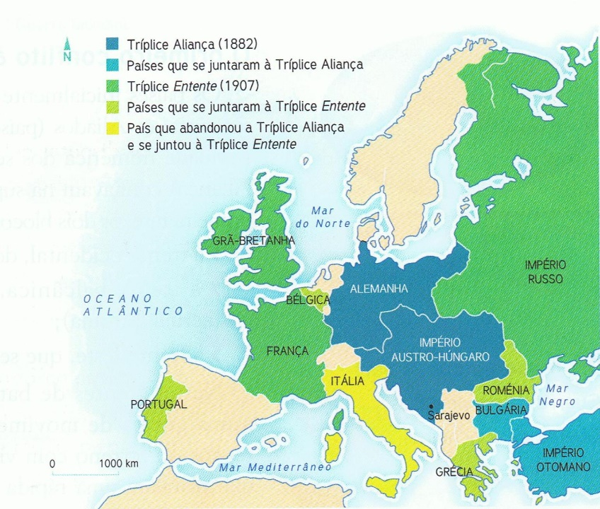
Principais alianças antes da eclosão da Primeira Guerra Mundial.
Atenção para:
A Itália, que muda de aliança;
O Império Otomano que se une à Tríplice Aliança

Slide 8
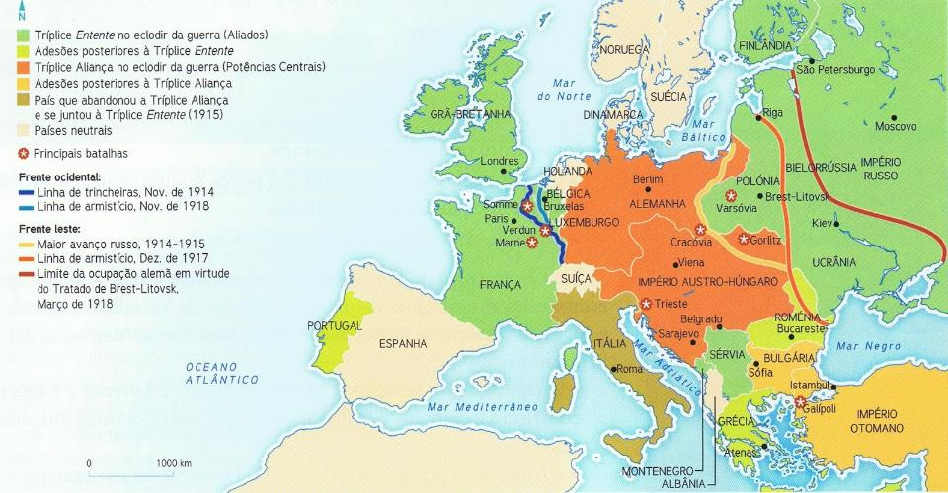
Principais linhas de trincheiras, batalhas e países participantes na Europa durante a Primeira Guerra Mundial.
Lembre-se que países ao redor do mundo participaram da guerra de alguma maneira. O Brasil, por exemplo, participou enviando enfermeira(o)s e remédios para os campos de batalha. O Japão participou conquistando territórios alemães na Ásia e no oceano Pacífico, além de patrulhar as colônias britânicas e francesas na Ásia e Oceania.

Slide 9
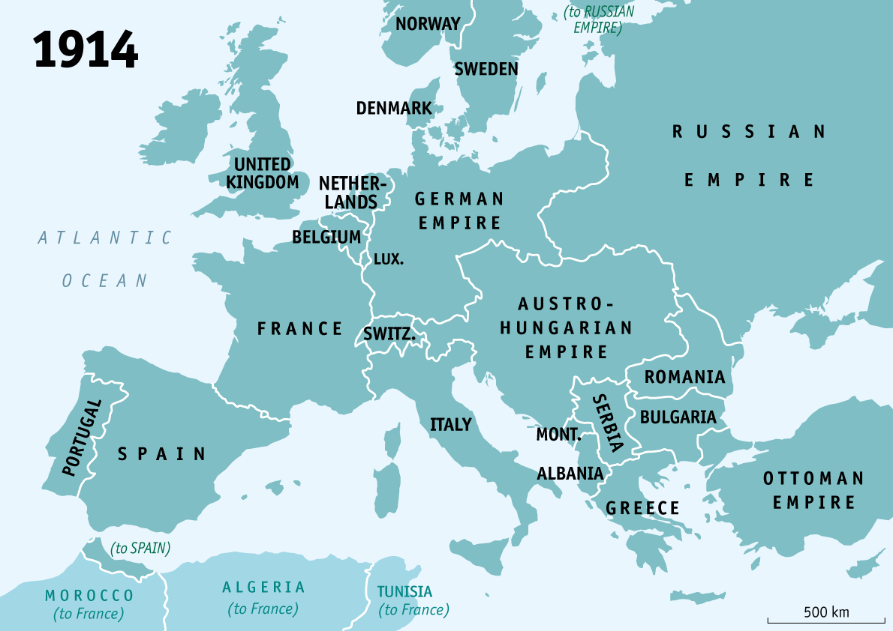
Mapa da Europa em 1914 antes da Primeira Guerra Mundial

Slide 10
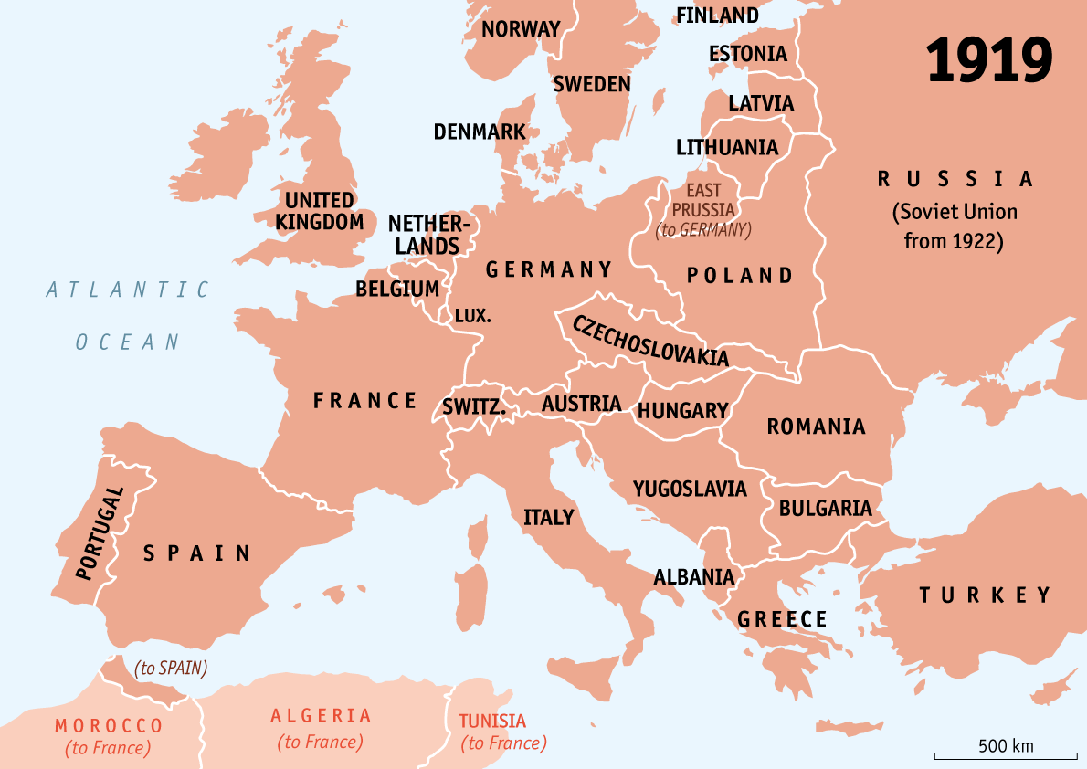
Mapa da Europa em 1919 após da Primeira Guerra Mundial

Slide 11
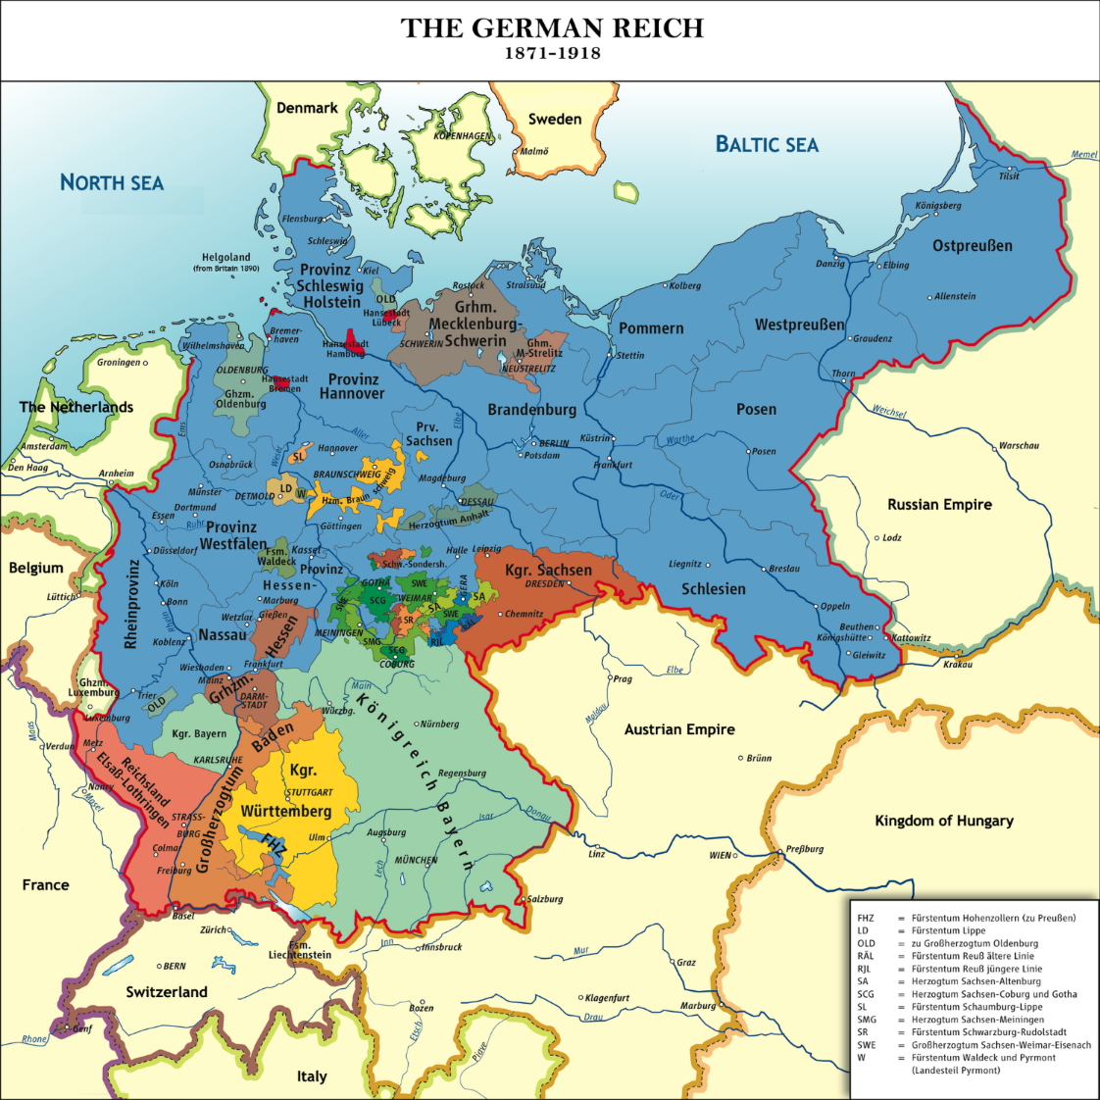
DIVISÕES INTERNAS NO IMPÉRIO ALEMÃO

Slide 12
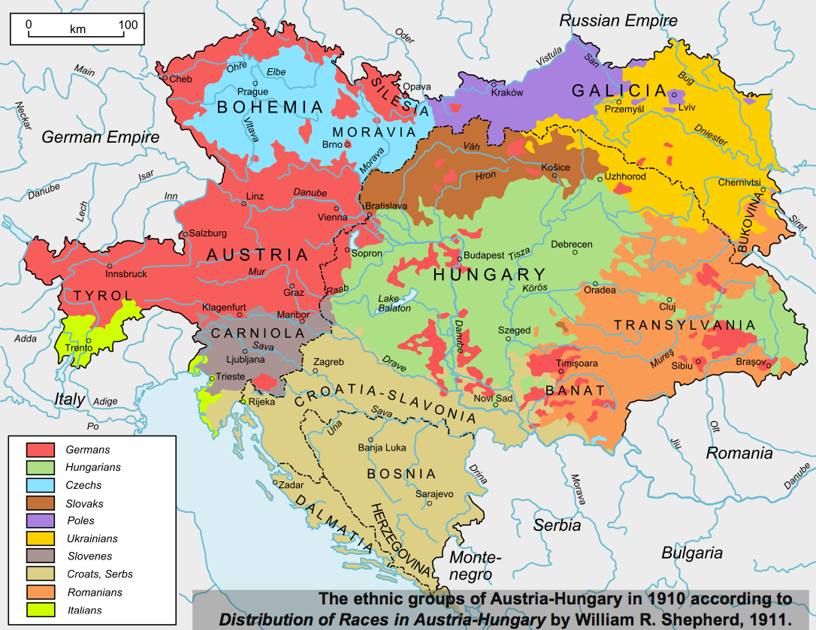
DIVERSIDADE ÉTNICA NO IMPÉRIO AUSTRO-HÚNGARO

Slide 13
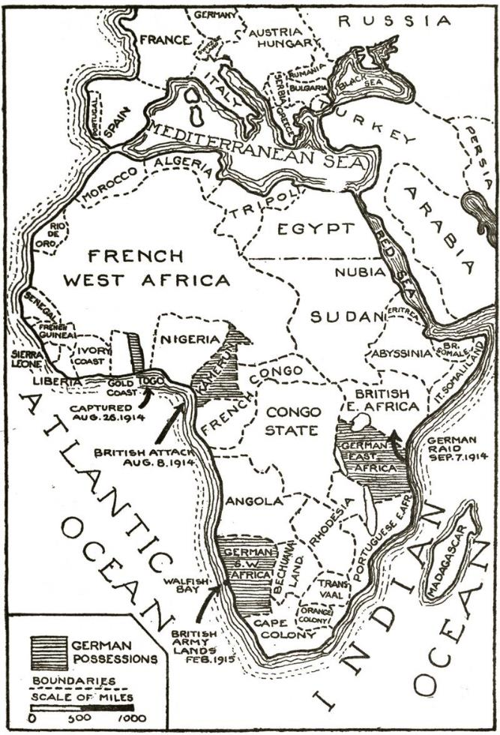
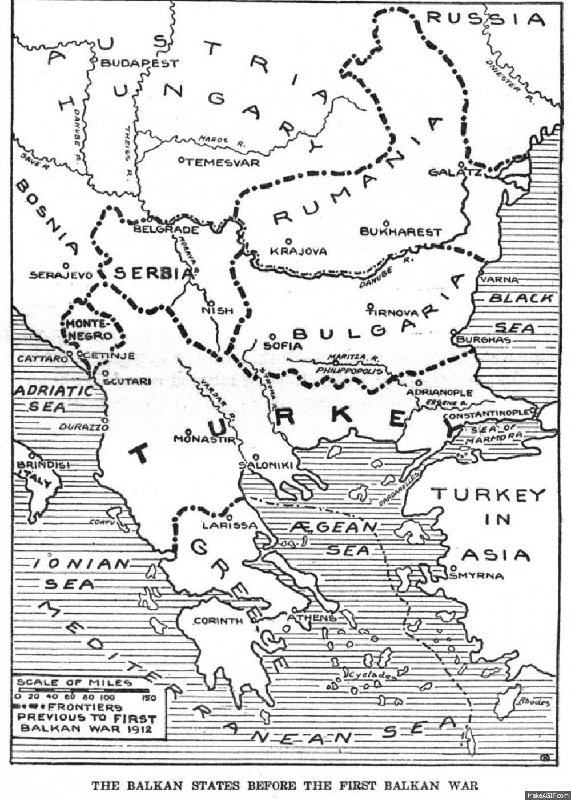
PERDAS TERRITORIAIS NO IMPÉRIO OTOMANO
COLÔNIAS DO IMPÉRIO ALEMÃO NA ÁFRICA

Slide 14
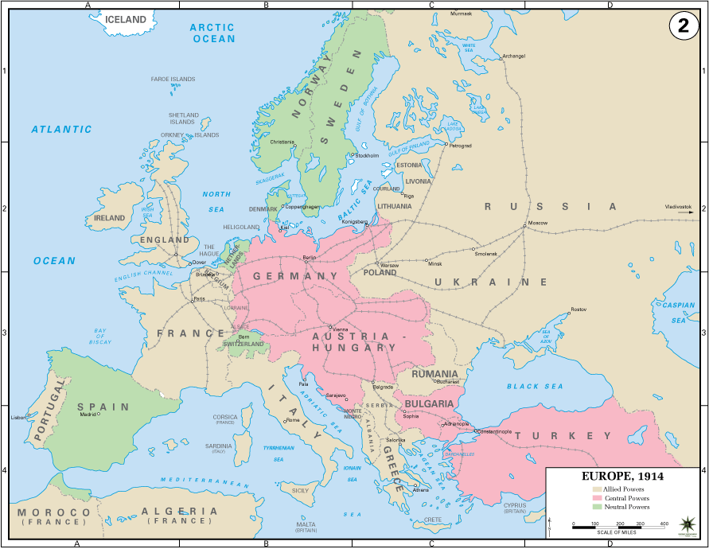





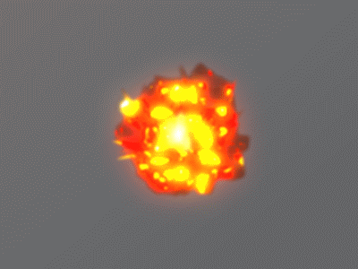





E SE AS TRETAS DA GLOBO FOSSEM A 1ª GRANDE GUERRA
== BFF ==
X

Slide 15
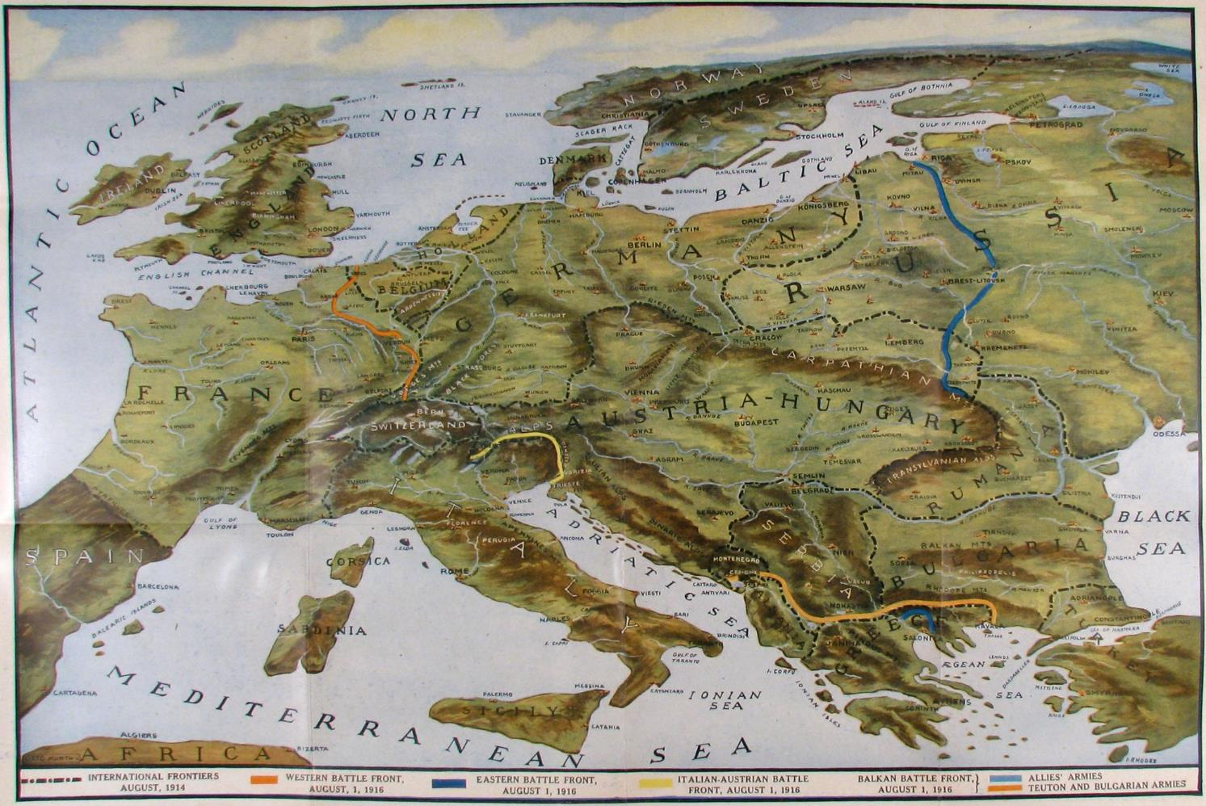
PRINCIPAIS FRENTES DE BATALHA COM TRINCHEIRAS NA 1ª GUERRA MUNDIAL

Slide 16
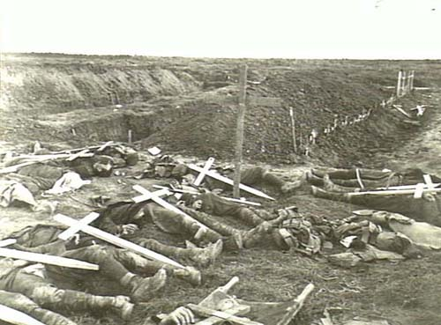
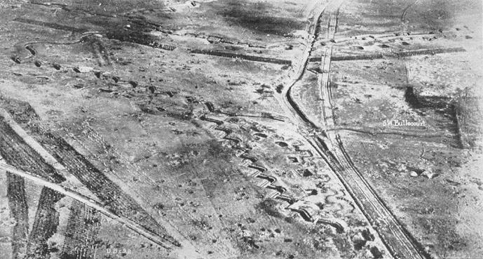
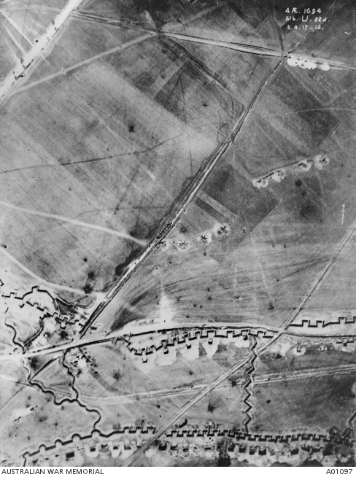
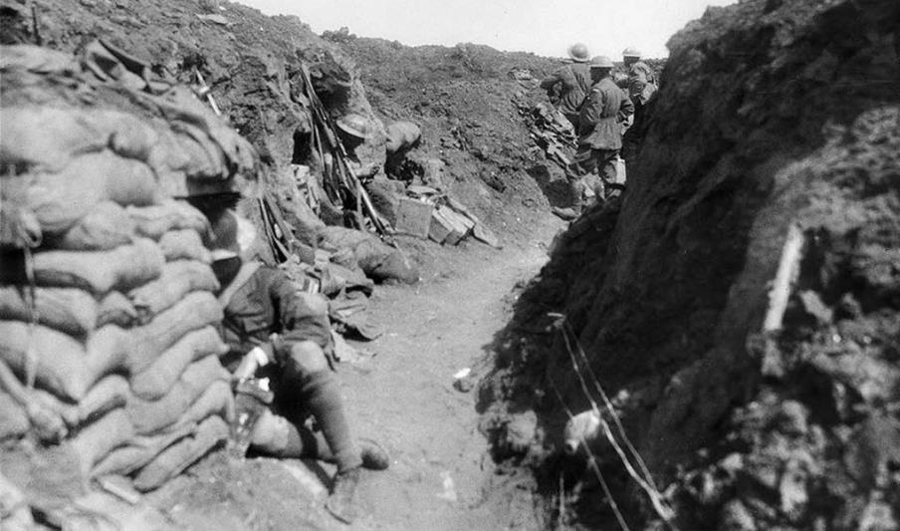
As trincheiras marcaram a 1ª Guerra Mundial

Slide 17
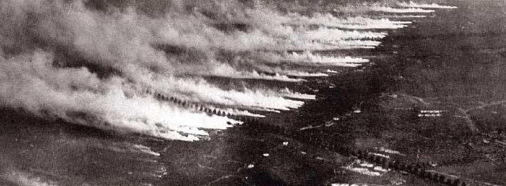
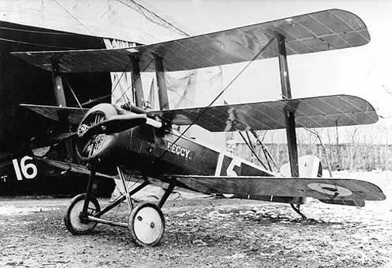
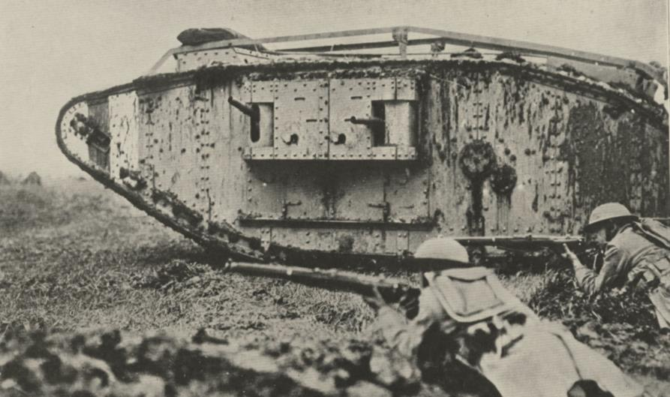
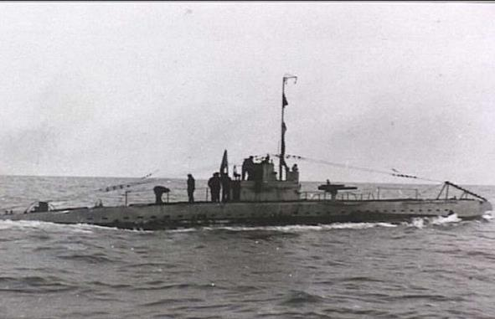
Uso de armas químicas.
Consolidação da aviação militar.
Uso extensivo de submarinos.
Os primeiros tanques de guerra

Slide 18
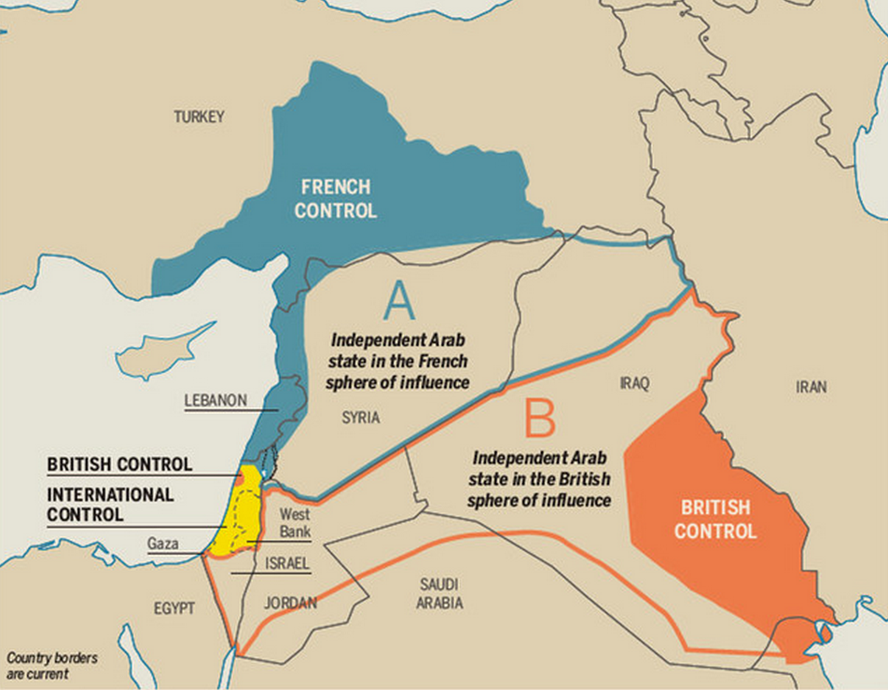
ORIENTE MÉDIO APÓS O TÉRMINO DA 1ª GUERRA MUNDIAL

Slide 19
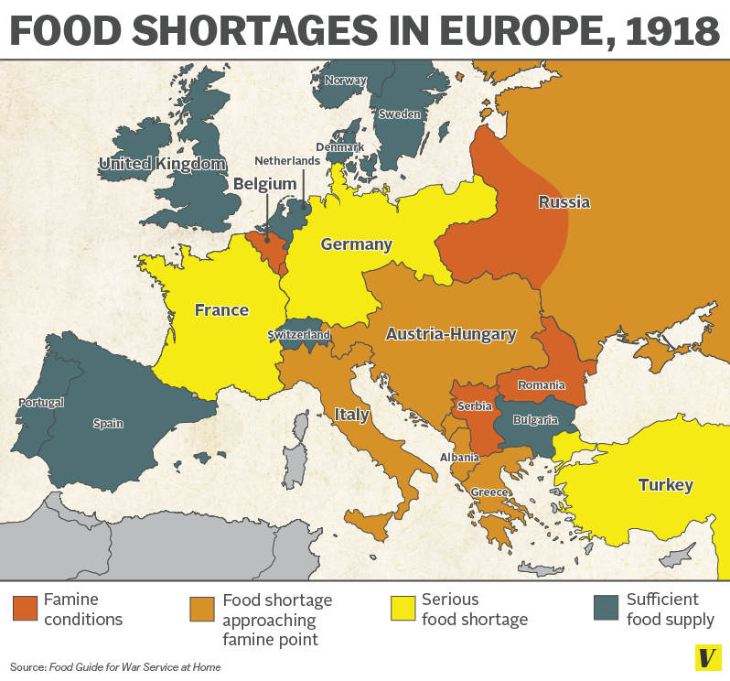
CONSEQUÊNCIAS DA GUERRA:
FOME

Slide 20
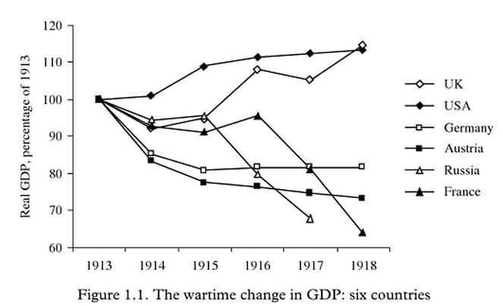
CONSEQUÊNCIAS ECONÔMICAS: VARIAÇÃO DO PIB DE ALGUNS PAÍSES EUROPEUS DURANTE A GUERRA

Slide 21
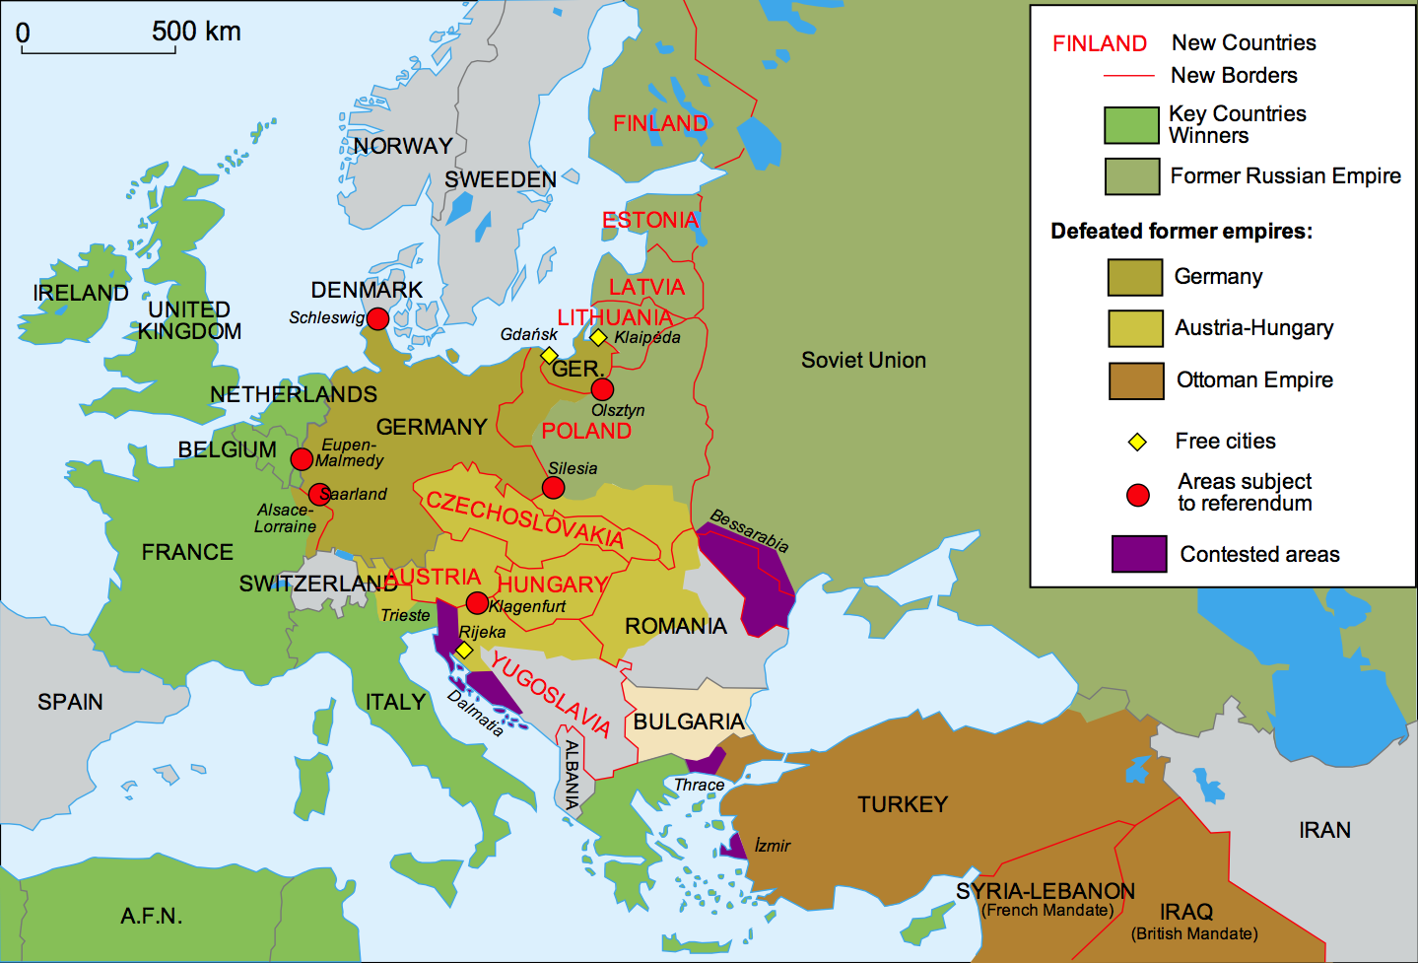
CONSEQUÊNCIAS POLÍTICAS: NOVAS FRONTEIRAS E FIM DOS ANTIGOS IMPÉRIOS

Slide 22
PRINCIPAIS CAUSAS GEOPOLÍTICAS PARA A 1ª GRANDE GUERRA
Sentimentos nacionalistas após as guerras europeias anteriores;
- Recém unificação da Alemanha e Itália;
- Desejo de isolar a França.
Objetivos expansionistas do Império Alemão;
- Busca por matérias primas (carvão e ferro) e territórios.
Conflito de interesses na região dos Balcãs entre o Império Austro-Húngaro e o Império Russo.
- Apoio e influência da Rússia à Sérvia (Pan-Eslavismo – Darwinismo social);
- Interesses do Império Austro-Húngaro nos territórios dos Balcãs.

Slide 23





PRINCIPAIS CAUSAS GEOPOLÍTICAS PARA A 1ª GRANDE GUERRA
Aliança entre os impérios Alemão e Austro-Húngaro – Dupla Aliança;
- Povos germânicos aliados (Darwinismo social);
França – isolada – busca aliança com o Império Russo e Inglês;
- Aliança Franco-Russa – França e Império Russo;
- Entente Cordiale – França e Império Inglês;
- Contra balancear o poder do Império Alemão.
Conflito de interesses entre França e Itália leva a Itália a se aliar com a Dupla Aliança.
Estão formadas a Tríplice Entente e a Tríplice Aliança

